Slide 1

Prevendo a Qualidade de Vinhos com Dados
Vitivinícola
Bruno Ricardo de Oliveira
Tech Challenge – Fase 2 - Grupo 143
Pós Tech FIAP - Data Analytics

Slide 2
O Problema de Negócio
A qualidade do vinho é avaliada por especialistas, em análise sensorial.
Processo subjetivo, lento e caro — difícil de padronizar em escala.
Pergunta de negócio: conseguimos antecipar quais lotes serão de alta qualidade usando apenas os exames físico-químicos que já fazemos hoje?
Valor: priorizar lotes promissores, reduzir custo de avaliação e apoiar o controle de qualidade.

Slide 3
Os dados que temos disponíveis
Wine Quality Dataset (vinho tinto): 1.143 linhas com dados dos vinhos avaliados por especialistas;
11 medições físico-químicas por amostra;
Nota de qualidade de 0 a 10 dada por especialistas.
Sem valores ausentes;
Removidas 125 amostras duplicadas para garantir uma avaliação honesta → 1.018 amostras finais.

Slide 4
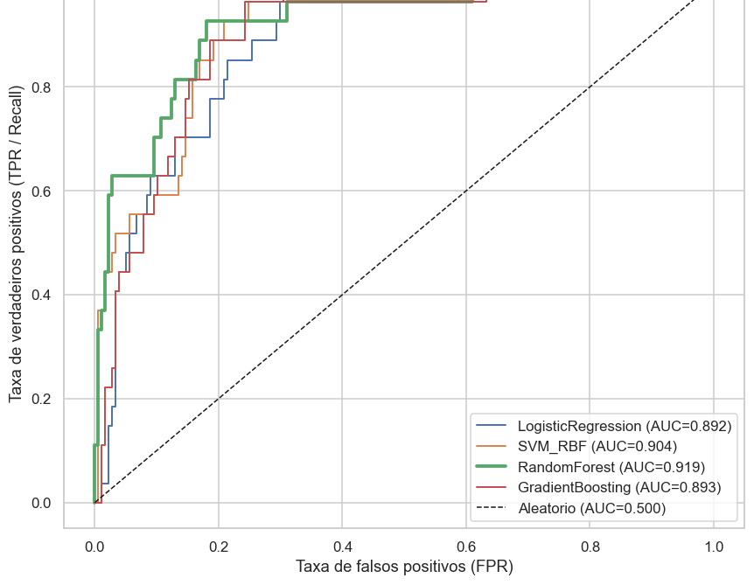
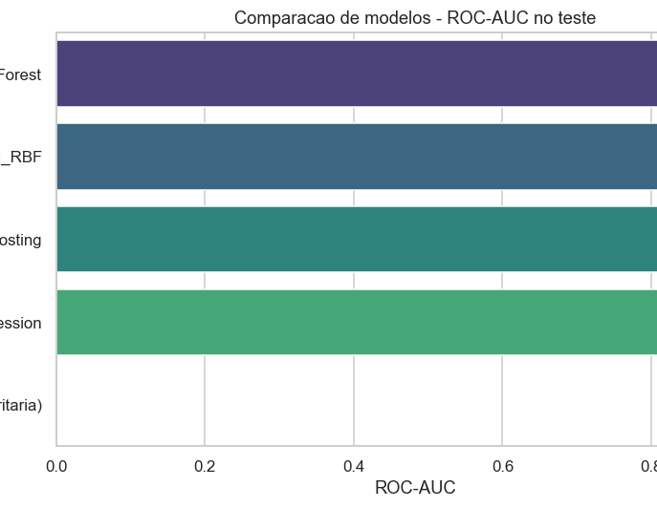
O que a Análise Exploratória Revelou?
Teor alcoólico é o fator mais associado à qualidade: vinhos melhores tendem
a ter mais álcool.
Acidez volátil tem relação inversa: excesso derruba a qualidade.
Sulfatos e ácido cítrico também acompanham vinhos melhor avaliados.
Correlações coerentes com o conhecimento enológico — dão confiança ao modelo.

Slide 5
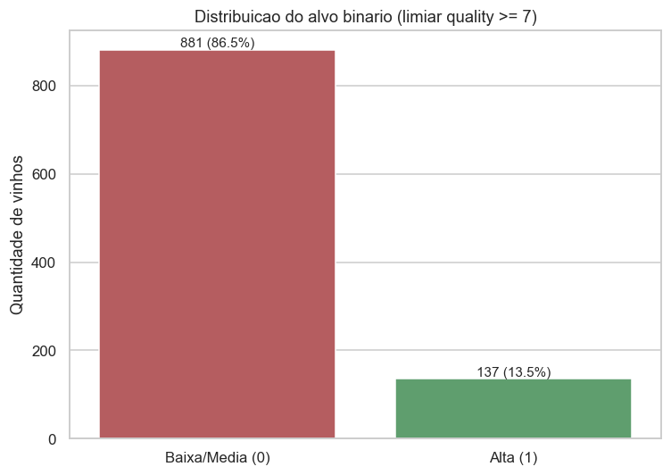
A Definição do Alvo
Alta qualidade | Baixa/Média qualidade
nota ≥ 7 | nota < 7
Transformamos a nota em uma pergunta de sim ou não:
Apenas 13% dos vinhos são de alta qualidade → problema desbalanceado.
Consequência: um modelo "preguiçoso" que sempre diz "não é alta qualidade“ acerta 87% das vezes, mas não serve para nada — nunca identifica os vinhos bons. Por isso não olhamos só a acurácia.

Slide 6
A Abordagem
Separamos os dados em treino (80%) e teste (20%), mantendo a proporção de vinhos bons.
Padronizamos as medições e testamos 4 modelos de inteligência artificial + um modelo de referência (baseline).
Ajustamos cada modelo com validação cruzada (para não depender de sorte).
Comparamos todos em dados nunca vistos no treino.
Tudo reprodutível e sem "vazamento" de informação.

Slide 7
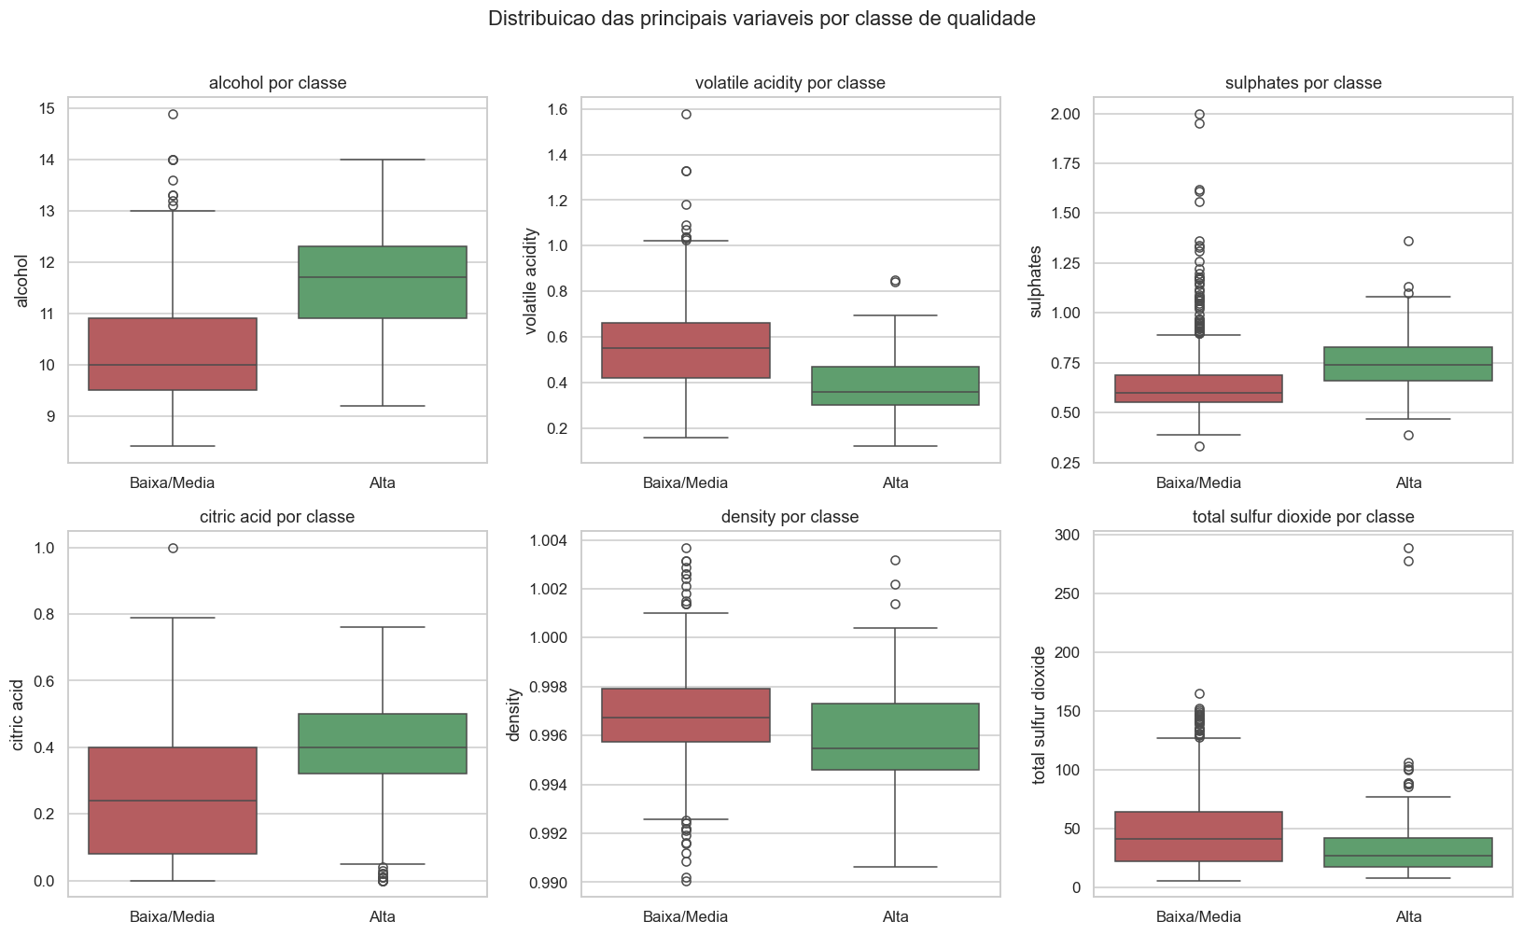
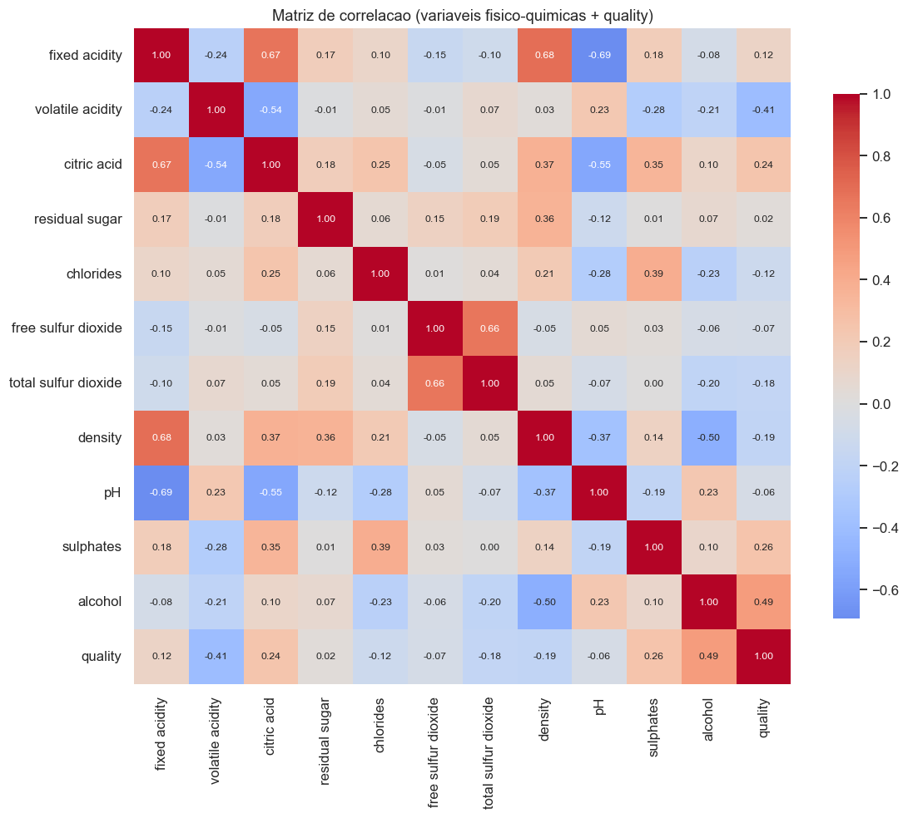
Modelos Testados e Resultados
ROC-AUC de 0,92: a chance de o modelo ranquear corretamente um vinho bom acima de um ruim é de 92%.
Todos os modelos superam largamente o baseline.
Modelo | ROC-AUC | Recall (acha vinhos bons)
Random Forest (escolhido) | 0,92 | 63%
SVM | 0,90 | 44%
Gradient Boosting | 0,89 | 44%
Regressão Logística | 0,89 | 78%
Baseline | — | 0%

Slide 8
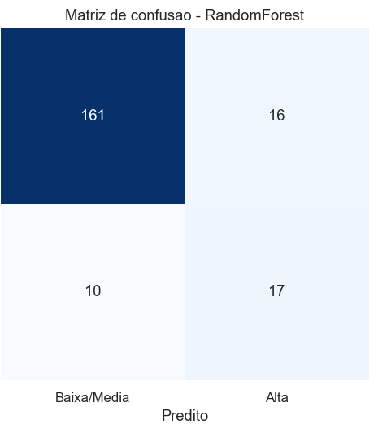
O Melhor Modelo: Random Forest
Melhor equilíbrio geral (ROC-AUC = 0,92).
Identifica ~63% dos vinhos de alta qualidade no teste.
Matriz de confusão mostra bom acerto na classe de interesse mesmo sendo rara.

Slide 9
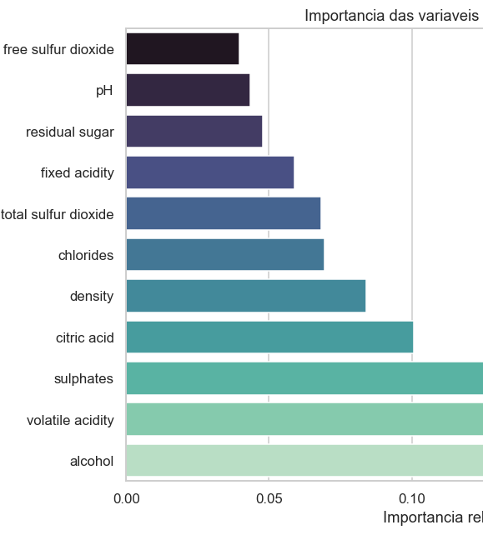
O que Move a Qualidade (Insights)
Fatores mais influentes segundo o modelo:
Teor alcoólico — o maior sinal de qualidade.
Acidez volátil — quanto menor, melhor.
Sulfatos — associados a vinhos melhor avaliados.
Ácido cítrico — contribui positivamente.
Leitura de negócio: o controle desses parâmetros na produção tem relação
direta com a qualidade percebida.

Slide 10
Riscos e Limitações
Desbalanceamento: poucos exemplos de vinhos excelentes limitam a precisão.
Base de vinho tinto de uma origem — não generaliza automaticamente para vinho branco ou outras regiões.
A qualidade sensorial tem componente subjetivo que nenhum dado físico-químico captura totalmente.
O modelo apoia, não substitui, o especialista.

Slide 11
Recomendação Final
Adotar o modelo como triador automático de lotes: sinaliza os candidatos a alta qualidade para inspeção prioritária.
Ganho: foco do enólogo nos casos que mais importam e padronização do controle de qualidade.
Próximos passos: coletar mais amostras de alta qualidade, calibrar o ponto de corte conforme o custo do erro e estender ao vinho branco.

Slide 12
Prevendo a Qualidade de Vinhos com Dados
Obrigado!
Dúvidas estou à disposição.
Link do Repositório do projeto no Github: https://github.com/bruno88rick/wine-Quality-classification

